Slide 1
IT SALARIOS
¿Podemos predecir el salario de un empleado?
¿Cuáles son las variables más importantes a analizar?
AUTOR: R. G. Rubio

Slide 2
RESUMEN
Introducción
2) Hipótesis
3) Análisis gráficos
4) Predicciones
5) Conclusión

Slide 3
INTRODUCCIÓN
Proporcionar información clara y relevante sobre el sector IT que permita a los usuarios calificar empresas y tomar decisiones informadas sobre su carrera.
Asimismo, ofrecer resultados estadísticos accesibles y comprensibles sobre el sector IT que ayuden a la comunidad a tener una mejor comprensión del mismo.

Slide 4
HIPÓTESIS
1) Los hombres al menos triplican en cantidad de profesionales a las mujeres.
2) La mayor cantidad de los profesionales se encuentran entre los 30 y 40 años.
3) Existe inequidad de género porque los hombres tienen un salario mayor a las mujeres.
4) Los salarios más altos corresponden a los técnicos con mayor cantidad de años de experiencia.
5) Las personas que mantienen sus puestos de trabajo poseen mayor salario que los profesionales que recién ingresan a las empresas.

Slide 5
ANÁLISIS GRÁFICOS

Slide 6
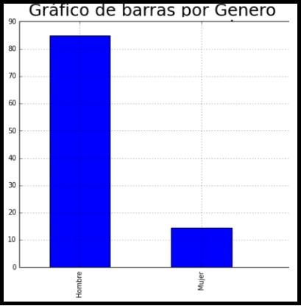
VERDADERO
En realidad, ¡hay cinco veces más hombres que mujeres en este sector!
En concreto, el género masculino representa una gran mayoría, mientras que el género femenino está subrepresentado.
Por lo tanto, si eres una mujer que busca trabajar en el sector IT, es posible que tengas que enfrentarte a algunos desafíos adicionales.
1) Los hombres al menos triplican en
cantidad de profesionales mujeres

Slide 7
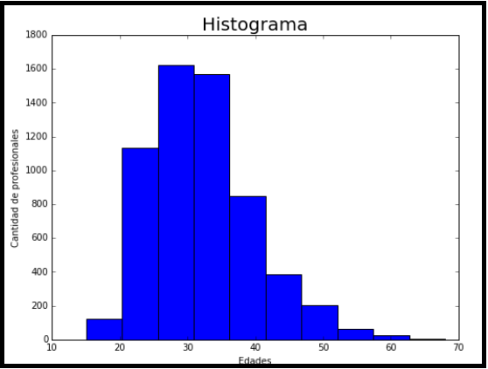
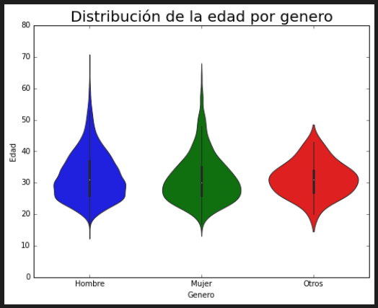
FALSO
La mayor cantidad de profesionales se ubican en el rango de edad de 25 a 35 años.
Se observa que los grupos etarios predominantes se encuentran en el rango de 25 a 35 años (en ambos géneros), disminuyendo de forma importante a medida que aumenta la edad.
Este resultado es importante para entender la composición de edad de los profesionales en el sector y puede ser útil para la toma de decisiones en cuanto a políticas de contratación y retención de talentos.
2) La mayor cantidad de los profesionales se encuentran entre los 30 y 40 años.

Slide 8
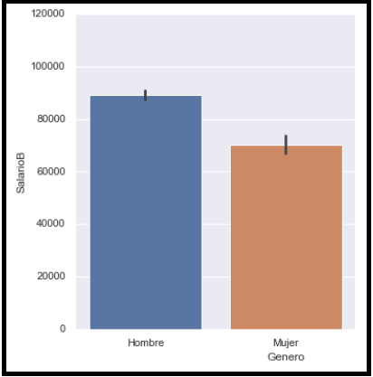
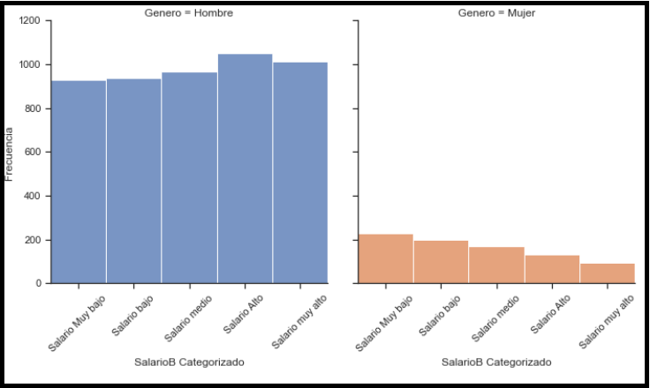
VERDADERO
Tras analizar los datos, podemos concluir que esta hipótesis es verdadera.
El salario promedio de un hombre es aproximadamente un 20% mayor que el de una mujer promedio.
En hombres, la categoría de salario más representativa es Salario Alto, mientras que en mujeres es Salario Muy Bajo. Además, se puede ver que la frecuencia de categorías de salario en mujeres va disminuyendo en cada barra.
3) Existe inequidad de género porque los hombres tienen un salario mayor a las mujeres

Slide 9
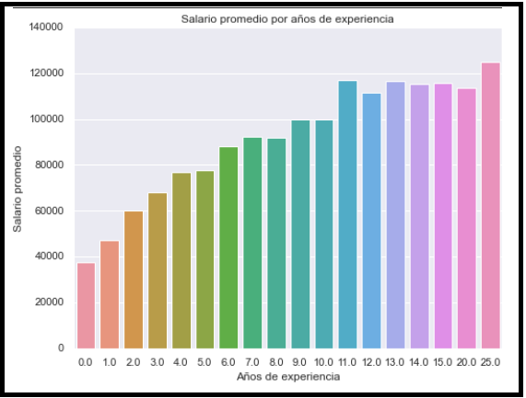
DUDOSO
Se observó que, efectivamente, los técnicos con más de 10 años de experiencia tienen salarios más altos, pero después de eso hay un estancamiento en el salario.
Es decir, una persona que tiene 20 años de experiencia no suele ganar más que una persona que tiene 10 años de experiencia.
4) Los salarios más altos corresponde a los técnicos con mayor cantidad de años de experiencia

Slide 10
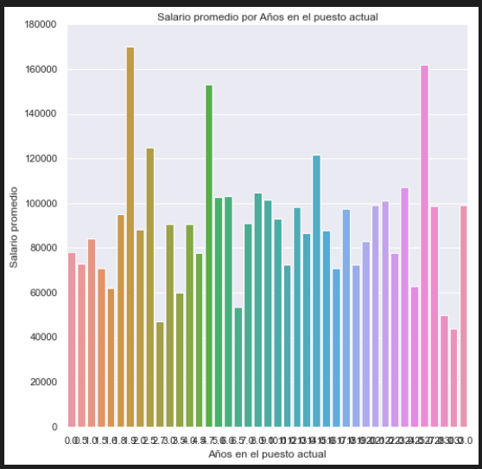
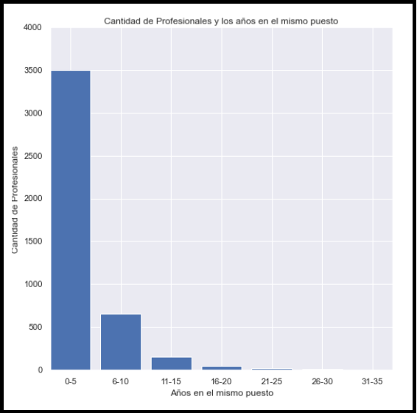
FALSO
Los resultados no muestran una correlación significativa entre el tiempo de permanencia en un puesto y el salario.
Por lo tanto, no podemos afirmar que las personas que mantienen sus puestos de trabajo tengan mayores salarios que los profesionales recién ingresados a las empresas.
También visualizamos que la gran mayoria trabajo menos de 5 años en el mismo puesto
5) Las personas que mantienen sus puestos de trabajo poseen mayor salario que los profesionales que recién ingresan a las empresas.

Slide 11
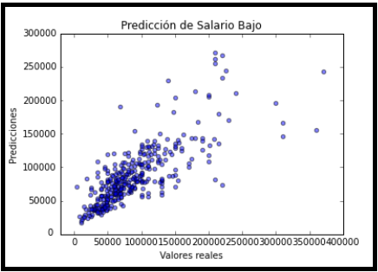
PREDICCIONES
Durante el desarrollo del trabajo, se probaron
diferentes modelos de regresión para predecir
la variable objetivo del Salario.
Después de una comparación exhaustiva de los
resultados, se encontró que el Modelo de
Random Forest Regressor fue el que mejor se
desempeñó, con un coeficiente de determinación
(R²) de 0.58.
Este modelo utiliza múltiples árboles de decisión
para generar predicciones y se ajusta bien a los
datos, lo que lo convierte en una buena opción
para predecir el salario de los empleados en el
futuro.

Slide 12
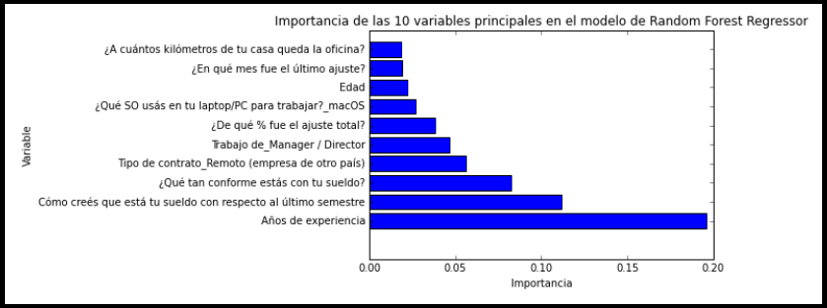
Armamos un código para evaluar las 10 variables principales de nuestro modelo.
Para conocer cuales son los aspectos principales que se relacionan con el salario en el sector IT.
Nos brinda información que de antemano desconociamos.

Slide 13
CONCLUSIÓN
Luego de realizar un análisis exhaustivo de los datos y aplicar diversas técnicas de modelado, se llegó a la conclusión de que el Modelo de Random Forest Regressor fue el más efectivo para predecir el salario bajo en la empresa. Este modelo logró un coeficiente de determinación (R²) de 0.58 y permitió identificar las variables más importantes para la predicción.
En resumen, nuestro estudio ha permitido obtener información valiosa sobre la situación laboral en el sector IT y ha confirmado algunas hipótesis, mientras que otras necesitan mayor investigación para ser confirmadas o descartadas.
Es necesario seguir trabajando para mejorar la igualdad de género y salarial en la industria y para brindar información más detallada sobre la situación laboral de los profesionales del sector IT.

